Slide 1

ВЕГЕТАТИВНАЯ (АВТОНОМНАЯ) НЕРВНАЯ СИСТЕМА

Slide 2
ВЕХИ ИСТОРИИ
II в- К. Гален (Др. Рим) дал название «симпатический» нервному стволу, располагающемуся вдоль позвоночного столба, описал ход в распределении блуждающего нерва.
1543 г. – А. Везалий в Падуе дал подробное описание симпатических узлов, ганглиев солнечного сплетения, полагал, что эти образования осуществляют связь внутренних органов с мозгом.
1732 г. Дж. Уинслоу (Великобритания) считал симпатические ганглии независимыми нервными центрами, координирующими и согласующими функции различных органов.

Slide 3
В 1732 г. Ж. Винслоу, полагая, что иннервирующие внутренние органы ветви пограничного ствола проводят ощущения, присвоил стволу и его ветвям название «симпатические» (греч, sympatheia общность чувств).
В 1801 г. Франсуа Биша разделил жизненные процессы в организме на животные (соматические) и органические. Полагая, что животная жизнь зависит от спинного мозга и является соматической, в то время как органическая поддерживается симпатической ганглионарной системой. Он считал, что симпатические узлы наделены самостоятельной деятельностью.

Slide 4
1807 г. – И. Рейл (Великобритания) ввел понятие «вегетативная нервная система».
1833, 1836 гг. – В. Элеберг и Г. Валентин (Германия) представили первое микроскопическое описание ганглионарной нервной клетки.
1836 г. – И. Браше (Франция) издал монографию о функциях ганглионарной нервной системы, в которой утверждал, что эта система регулирует деятельность внутренних органов и описал ее влияние на сердце, легкие, тонкую кишку, органы выделения, органы чувств.

Slide 5
1840 – А.М. Филомафитский (Россия) различал в симпатическом нерве такие свойства, как чувствительность, органическую и двигательную силу.
1845 – братья Э.Г и Э. Веберы (Германия) обнаружили тормозящее влияние блуждающего нерва на деятельность сердца.
1852 – К. Бернар (Франция) описал сосудодвигательную функцию симпатических нервов.
1857, 1864 – Г. Мейсснер и Л. Ауэрбах (Германия) представили описание гистологического строения подслизистого и межмышечного сплетения стенки кишки.

Slide 6
1858 – М. Шифф (Германия) описал специальные нервы регуляции питания, что создало почву для последующего развития представлений о трофической функции симпатической нервной системы.
1966 – И.Ф. Цион (Россия) и К. Людвиг (Германия) открыли у кролика нерв депрессор, раздражение центрального конца которого вызывает рефлекторное падение кровяного давления и расширение кровеносных сосудов.
1886 – И.П. Павлов (Россия) – высказал предположение, что блуждающий и симпатический нервы оказывают влияние не только на сокращения сердца, но и изменяют питание (трофику) сердечной мышцы.

Slide 7
1886 – У. Гаскелл (Великобритания) ввел термин «висцеральная нервная система», понимая под этим иннервацию внутренних органов, сосудов и желез.
1877 – А.И. Бабухин (Россия) описал аксон-рефлекс – рефлекс, осуществляющийся по разветвлениям аксона без участия тела нервной клетки; возбуждение при аксон-рефлексе может распространятся по разветвлениям эфферентных симпатических, а также спинальных чувствительных волокон.

Slide 8
1893, 1898, 1922 – Дж. Ленгли (Великобритания) в 1893 г. ввел понятие «пре- и постганглионарные волокна». Довольно точно описал общий план строения вегетативной нервной системы. Подразделил на симпатическую и парасимпатическую отделы, выделил в самостоятельный отдел энтеральную систему – мейсснерово и ауэрбахово сплетения. Назвал вегетативную НС автономной. В 1922 г вышла книга «Автономная нервная система».

Slide 9
1921-1936 гг. – О. Лëви (Австрия) установил, что при раздражении симпатического или блуждающего нервов изолированного сердца лягушки в перфузате появляются вещества, оказывающие соответственно симпатический или парасимпатический эффекты. В 1936 г. вместе с Г. Дейлом (Великобритания) удостоен Нобелевской премии «за открытия, связанные с химической передачей нервных импульсов»

Slide 10
1923 – А.Г. гинецкий (СССР) –установил, что под влиянием импульсов, идущих по симпатическим нервам, улучшается функция утомленной мышцы в результате длительного раздражения двигательного нерва лягушки; эффект воспроизведен и на мышцах млекопитающих; синоним – феномен Орбели-Гинецинского.
1932 – Л.А. Орбели (СССР) обосновал и развил учение о адаптационно-трофической функции симпатической нервной системы, распространяющееся на скелетные мышцы, рецепторы, всю ЦНС, включая кору больших полушарий.

Slide 11
1933 – А.В. Кибяков (СССР) установил роль адреналина в симпатической передаче.
1943, 1960, 1973 – В.Н Черниговский (СССР) создал учение об интероцепции; 1943 издал книгу «афферентные системы внутренних органов», 1960 – Книгу «Интероцепторы», 1973 – описал кортикальное и субкортикальное представительство висцеральных систем.
1980 – А.Д. Ноздрачев экспериментально обосновал существование третьей части автономной нервной системы – метасимпатической нервной системы (МНС).

Slide 12
Вегетативная (автономная) нервная система регулирует все внутренние процессы организма: функции внутренних органов и систем, желез, кровеносных и лимфатических сосудов, гладкой и частично поперечнополосатой мускулатуры, органов чувств.
Она обеспечивает гомеостаз организма, т.е. относительное динамическое постоянство внутренней среды и устойчивость его основных физиологических функций (кровообращение, дыхание, пищеварение, терморегуляция, обмен веществ, выделение, размножение и др.).
Выполняет адаптационно-трофическую функцию - регуляцию обмена веществ применительно к условиям внешней среды.

Slide 13
Симпатический отдел вегетативной нервной системы
Центральные образования расположены в коре большого мозга, гипоталамических ядрах, стволе мозга, в ретикулярной формации, а также в спинном мозге (в боковых рогах). Корковое представительство выяснено недостаточно.
От клеток боковых рогов спинного мозга на уровне от C_{VIII} до L_{V} начинаются периферические образования симпатического отдела. Аксоны этих клеток проходят в составе передних корешков и, отделившись от них, образуют соединительную ветвь, которая подходит к узлам симпатического ствола. Здесь часть волокон заканчивается. От клеток узлов симпатического ствола начинаются аксоны вторых нейронов, которые вновь подходят к спинномозговым нервам и заканчиваются в соответствующих сегментах. Волокна, которые проходят через узлы симпатического ствола, не прерываясь, подходят к промежуточным узлам, находящимся между иннервируемым органом и спинным мозгом. От промежуточных узлов начинаются аксоны вторых нейронов, направляющиеся к иннервируемым органам.

Slide 14
Симпатический ствол располагается вдоль боковой поверхности позвоночника и имеет в своем составе 24 пары симпатических узлов: 3 шейных, 12 грудных, 5 поясничных, 4 крестцовых. Из аксонов клеток верхнего шейного симпатического узла формируется симпатическое сплетение сонной артерии, из нижнего - верхний сердечный нерв, образующий симпатическое сплетение в сердце. Из грудных узлов иннервируются аорта, легкие, бронхи, органы брюшной полости, из поясничных - органы малого таза.

Slide 15
Парасимпатический отдел вегетативной нервной системы
Его образования начинаются от коры больших полушарий, хотя корковое представительство, так же как и симпатической части, выяснено недостаточно (в основном это лимбико-ретикулярный комплекс). Выделяют мезэнцефальный и бульбарный отделы в головном мозге и сакральный - в спинном мозге. Мезенцефальный отдел включает ядра черепных нервов: III пара - добавочное ядро Якубовича (парное, мелкоклеточное), иннервирующее мышцу, суживающую зрачок; ядро Перлиа (непарное мелкоклеточное) иннервирует ресничную мышцу, участвующую в аккомодации.

Slide 16
Бульбарный отдел составляют верхнее и нижнее слюноотделительные ядра (VII и IX пары); Х пара - вегетативное ядро, иннервирующее сердце, бронхи, желудочно-кишечный тракт,
его пищеварительные железы, другие внутренние органы. Сакральный отдел представлен клетками в сегментах S_{II}-S_{IV}, аксоны которых образуют тазовый нерв, иннервирующий мочеполовые органы и прямую кишку

Slide 17
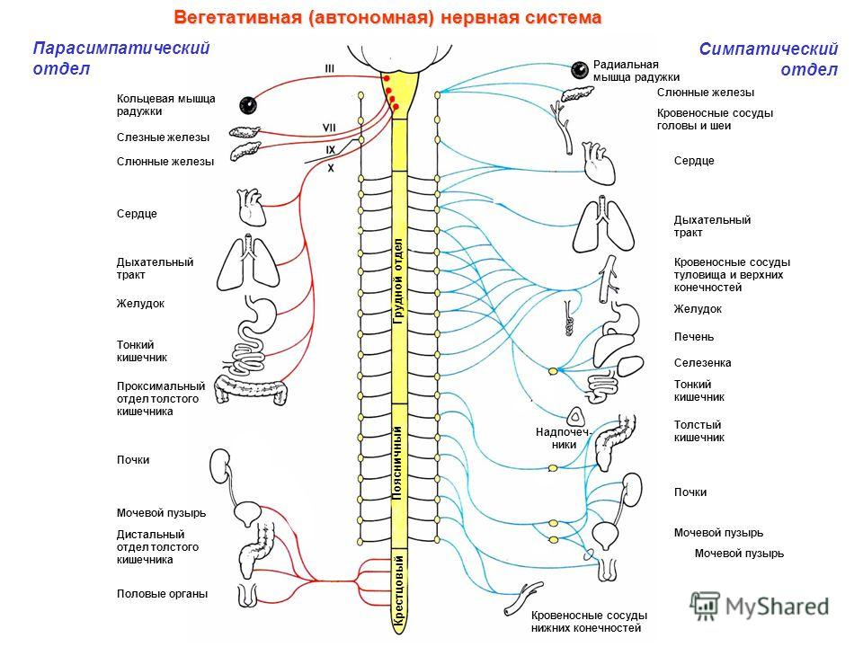

Slide 18
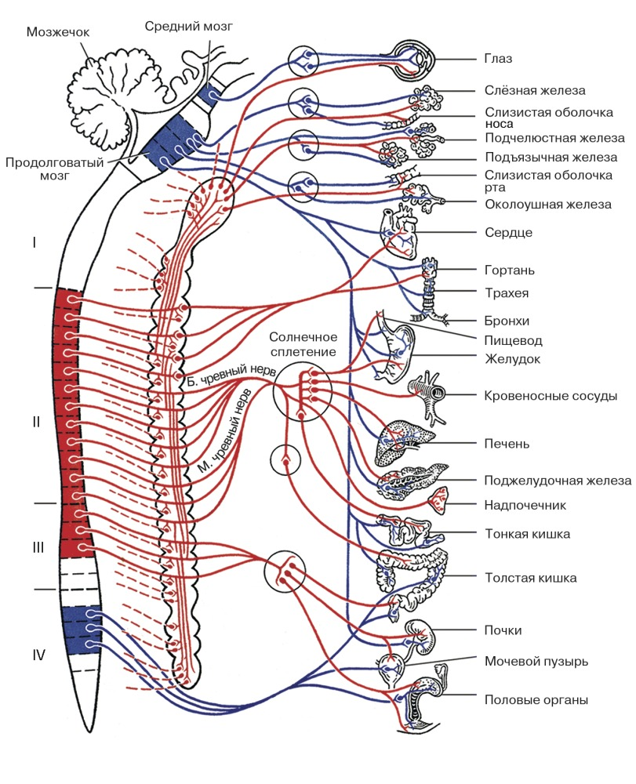

Slide 19
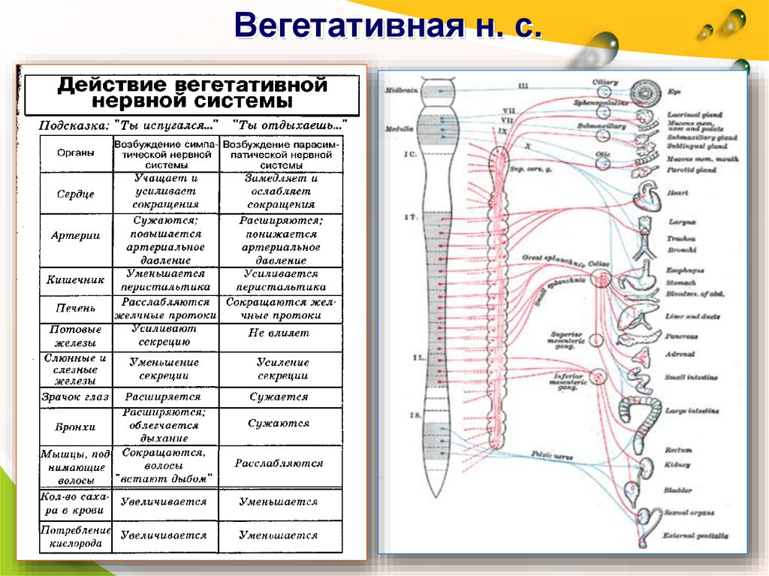

Slide 20
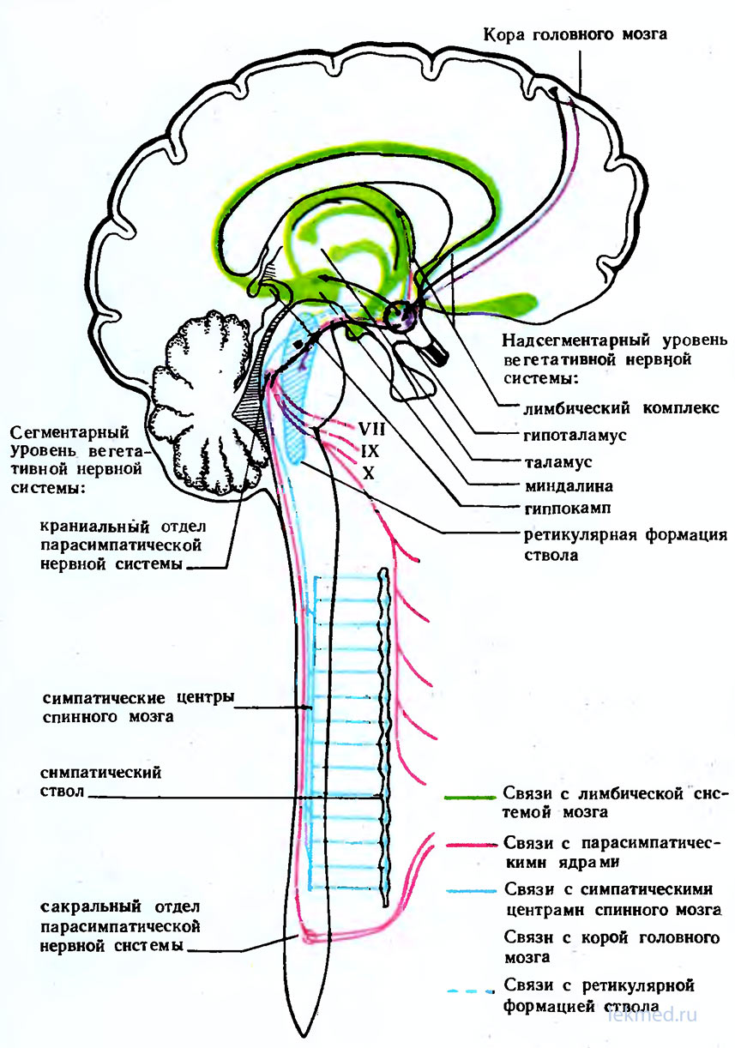

Slide 21
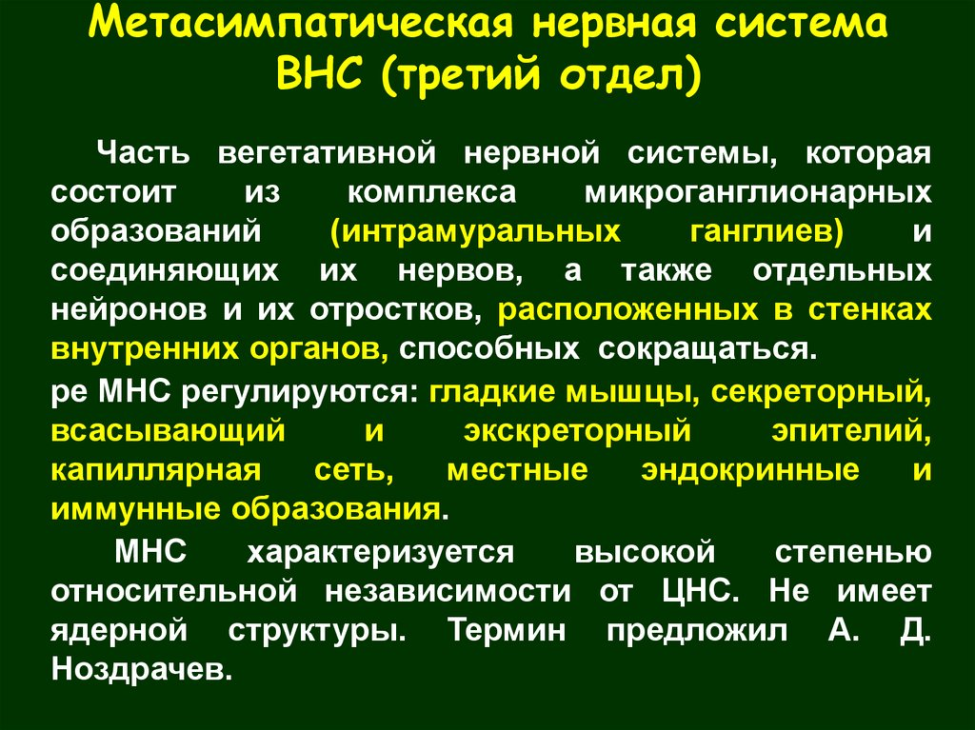

Slide 22
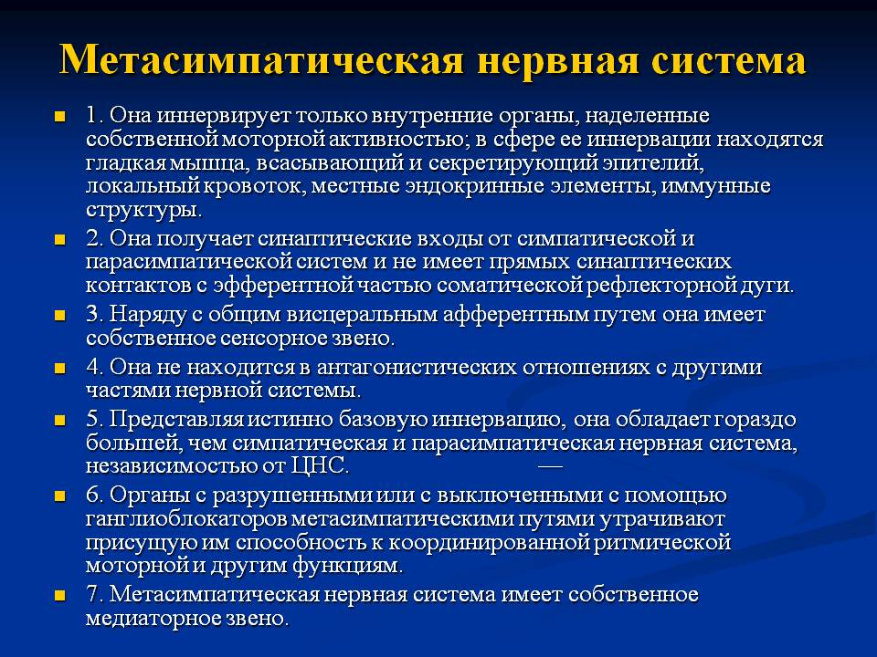

Slide 23
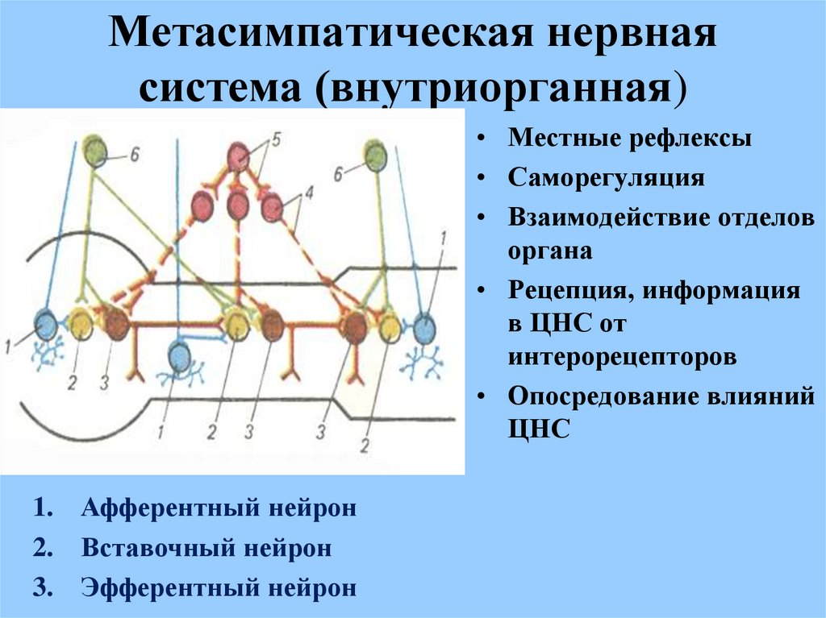

Slide 24
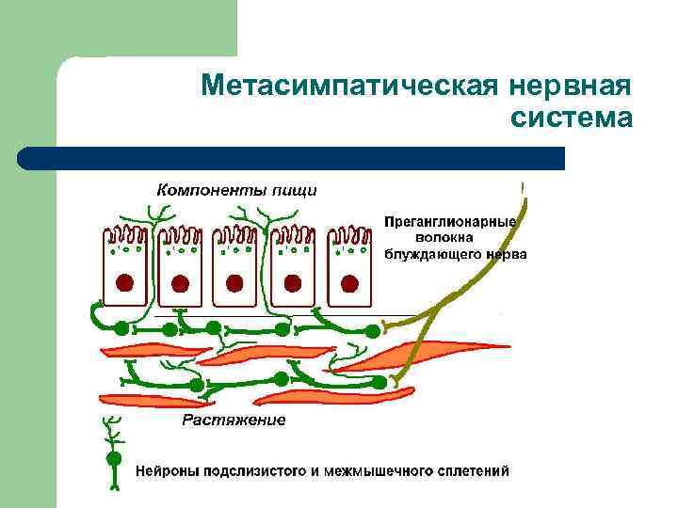

Slide 25
С точки зрения органной принадлежности выделяют:
энтерометасимпатическая;
кардиометасимпатическая;
уретрометасимпатическая;
везикулометасимпатическая;
а также выделяют в матке, области шейки матки.

Slide 26
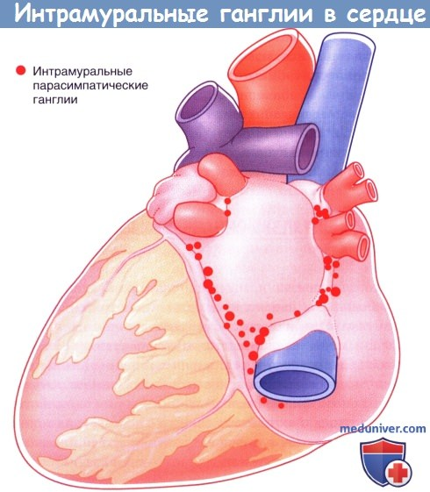
Расположение парасимпатических интрамуральных ганглиев в сердце.

Slide 27
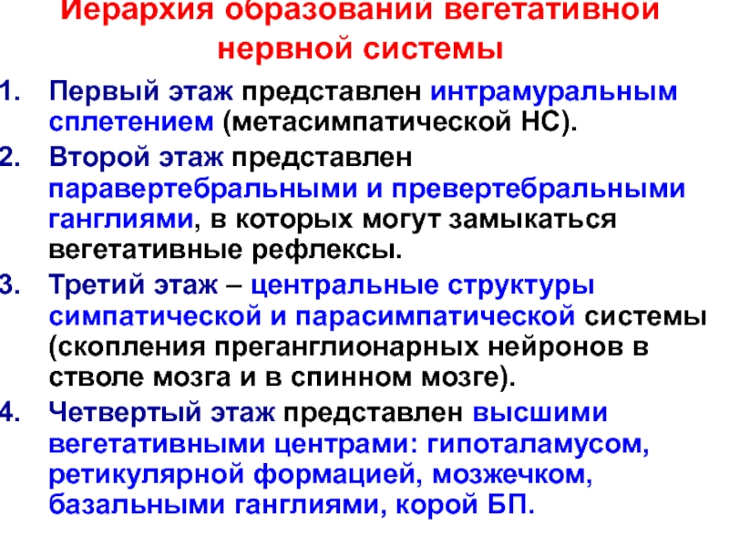

Slide 28
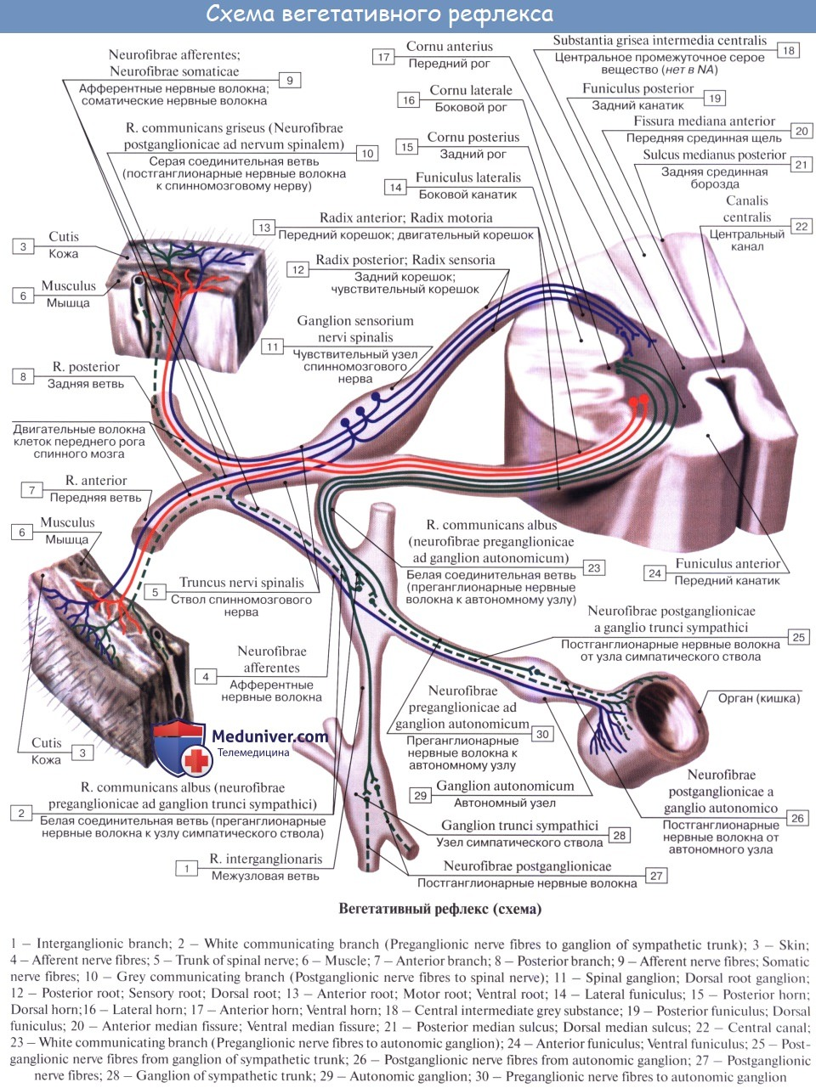

Slide 29
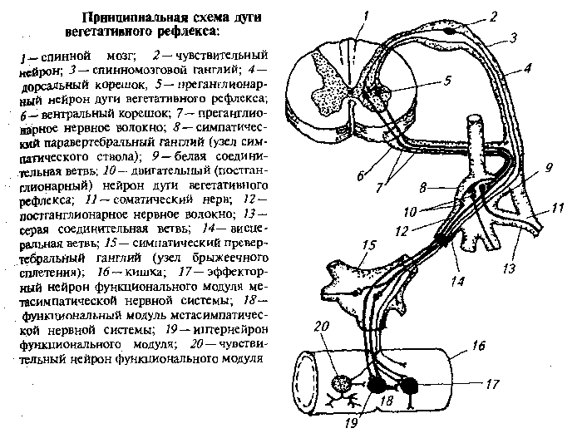

Slide 30
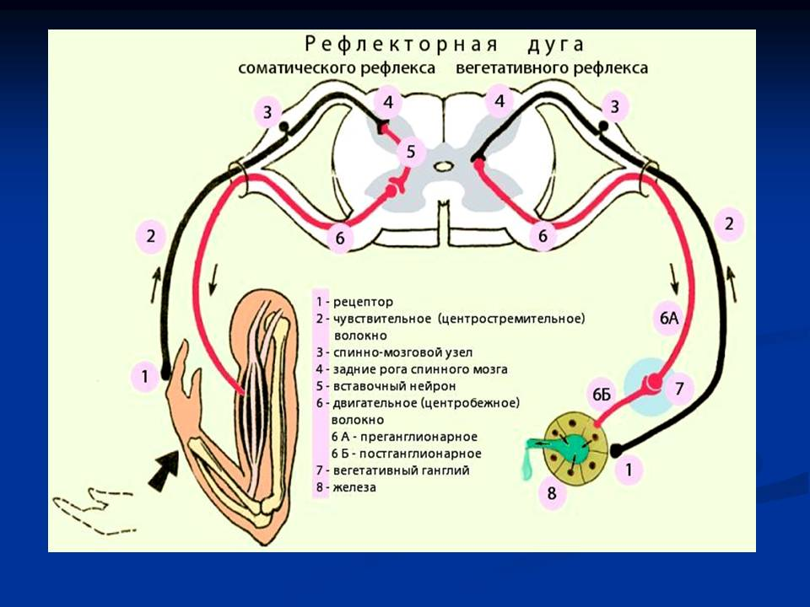

Slide 31
Лимбико-ретикулярный комплекс
Вся деятельность вегетативной нервной системы контролируется и регулируется корковыми отделами нервной системы (кора лобных долей, парагиппокампальная и поясная извилины). Лимбическая система является центром регуляции эмоций и нервным субстратом долговременной памяти. Ритм сна и бодрствования также регулируется лимбической системой.

Slide 32
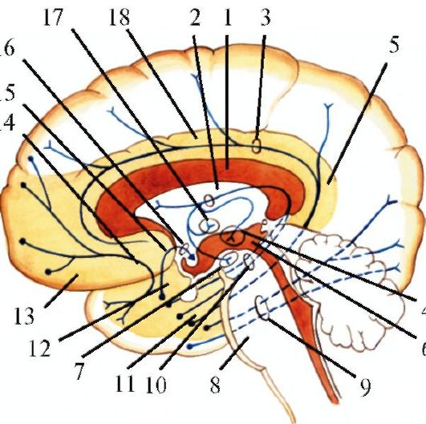
Лимбическая система. 1 - мозолистое тело; 2 - свод; 3 - пояс; 4 - задний таламус; 5 - перешеек поясной извилины; 6 - III желудочек; 7 - сосцевидное тело; 8 - мост; 9 - нижний продольный пучок; 10 - кайма; 11 - извилина гиппокампа; 12 - крючок; 13 - глазничная поверхность лобного полюса; 14 - крючковидный пучок; 15 - поперечная связь миндалевидного тела; 16 - передняя спайка; 17 - передний таламус; 18 - поясная извилина

Slide 33
Под лимбической системой понимают ряд тесно взаимосвязанных корковых и подкорковых структур, имеющих общие развитие и функции. В ее состав входят также образования обонятельных путей, расположенные на основании мозга, прозрачная перегородка, сводчатая извилина, кора задней орбитальной поверхности лобной доли, гиппокамп, зубчатая извилина. Подкорковые структуры лимбической системы включают хвостатое ядро, скорлупу, миндалевидное тело, передний бугорок таламуса, гипоталамус, ядро уздечки. Лимбическая система включает сложное переплетение восходящих и нисходящих путей, теснейшим образом связанных с ретикулярной формацией.

